Slide 1
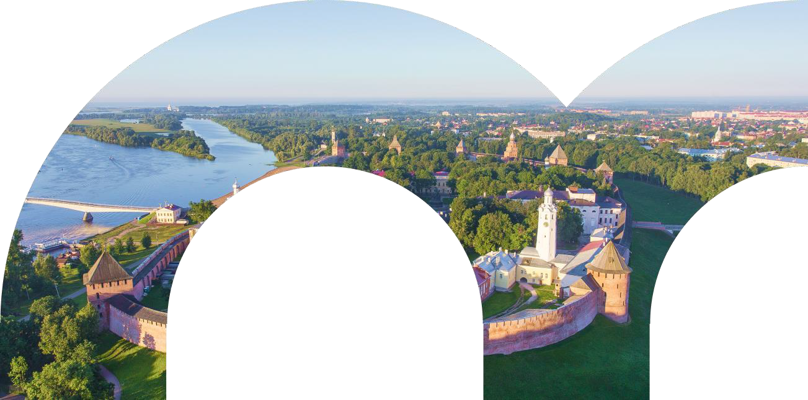
Территории для субботника

Slide 2
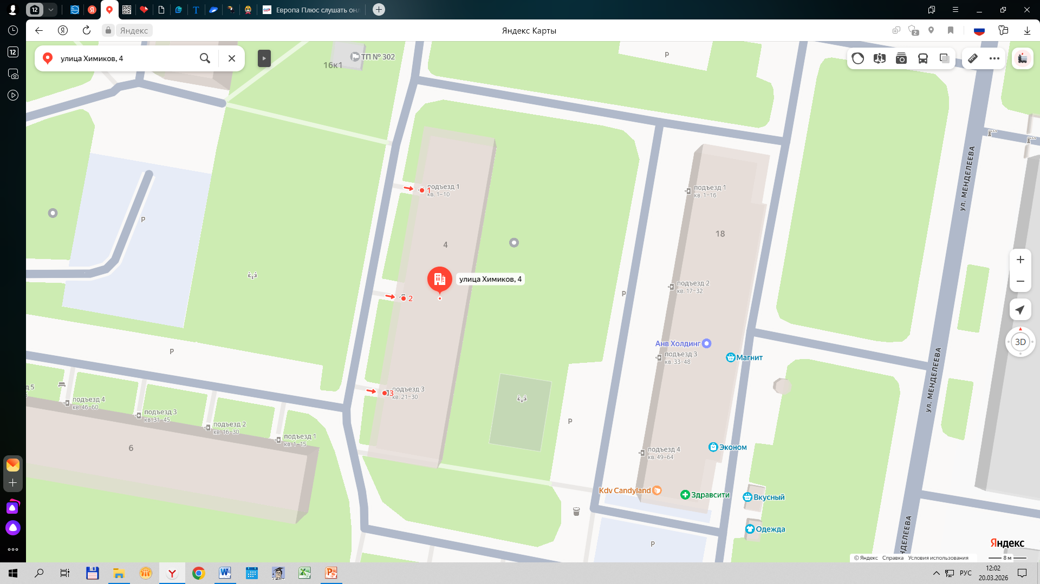
Химиков дом 4

Slide 3
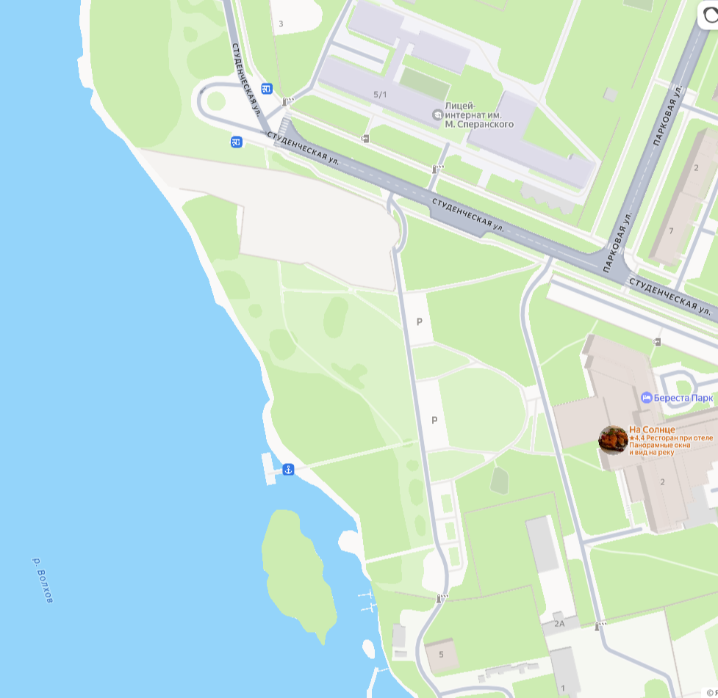
Гостиница Парк Инн
(западная сторона до реки)

Slide 4
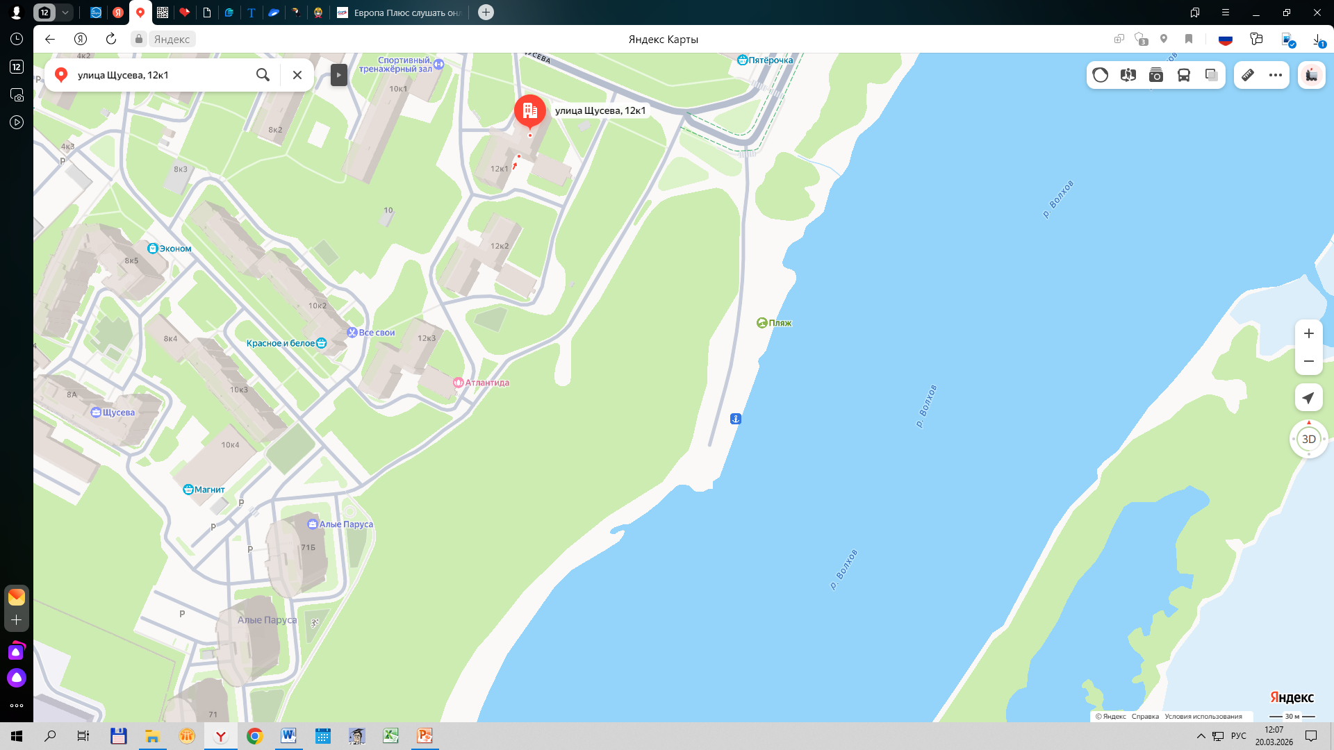
Щусева дом 12 к1, у реки
(дикий пляж и подходы)

Slide 5
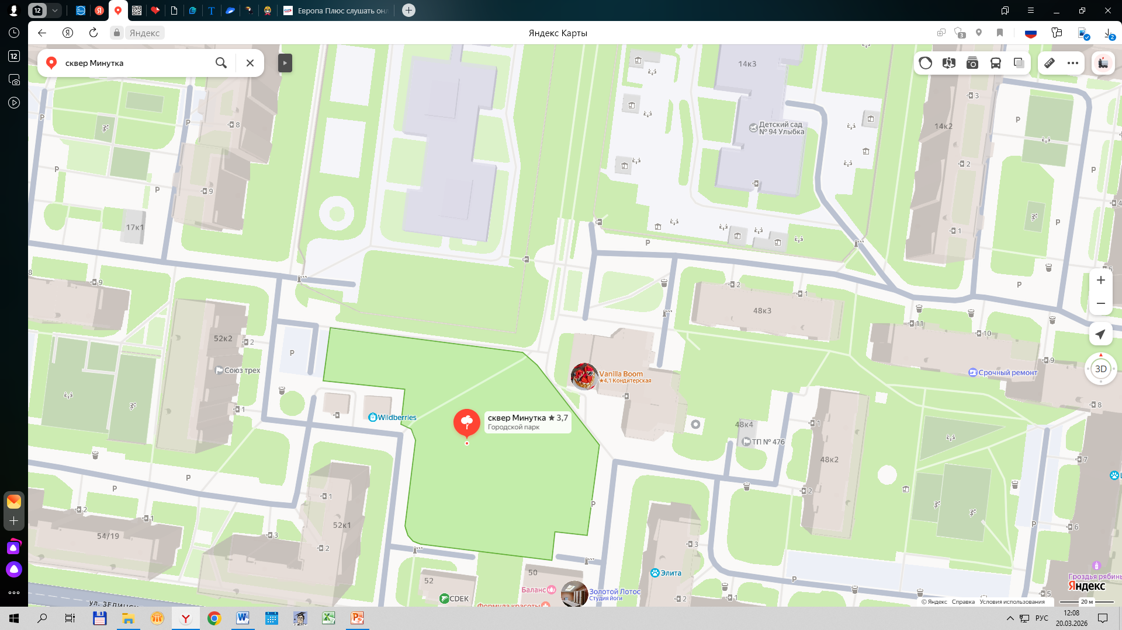
Сквер Минутка ул. Зелинского

Slide 6
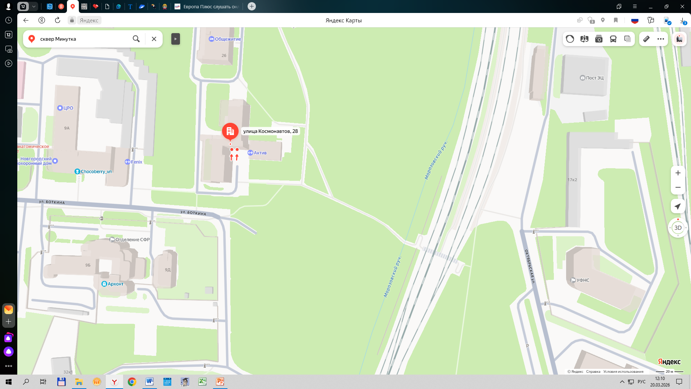
От ЖД переезда до дома 28 по ул. Космонавтов

Slide 7
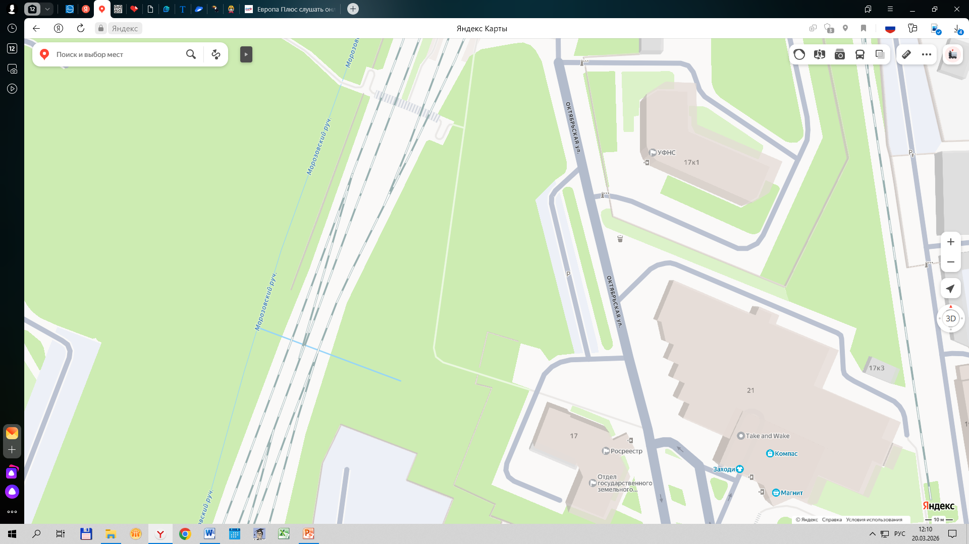
От ЖД переезда до Росреестра

Slide 8
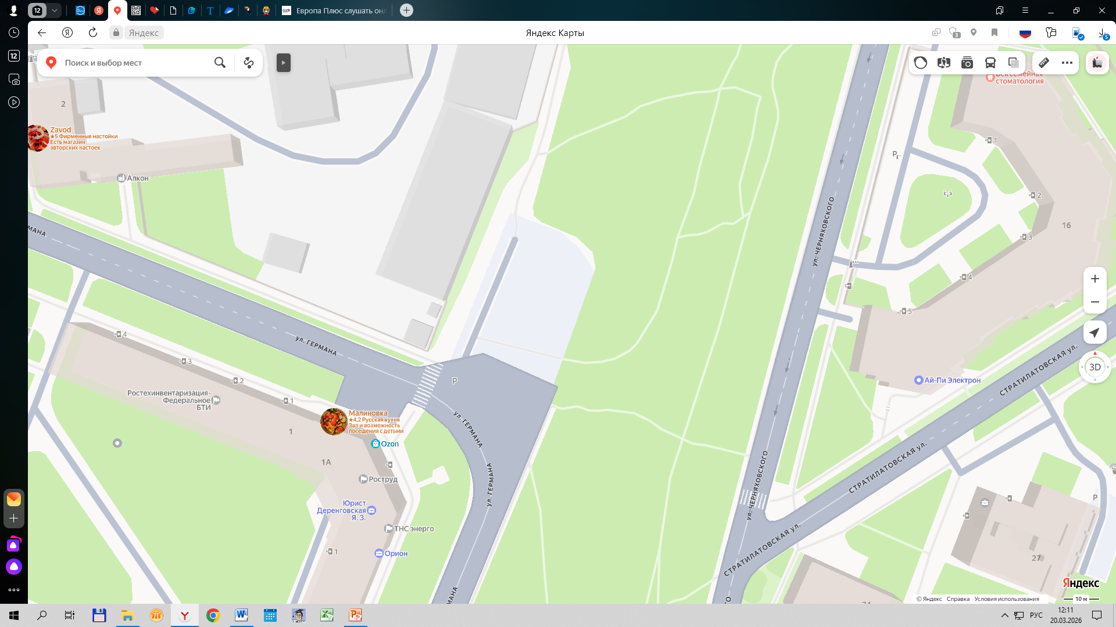
ул. Германа (между заводом и Валом)

Slide 9
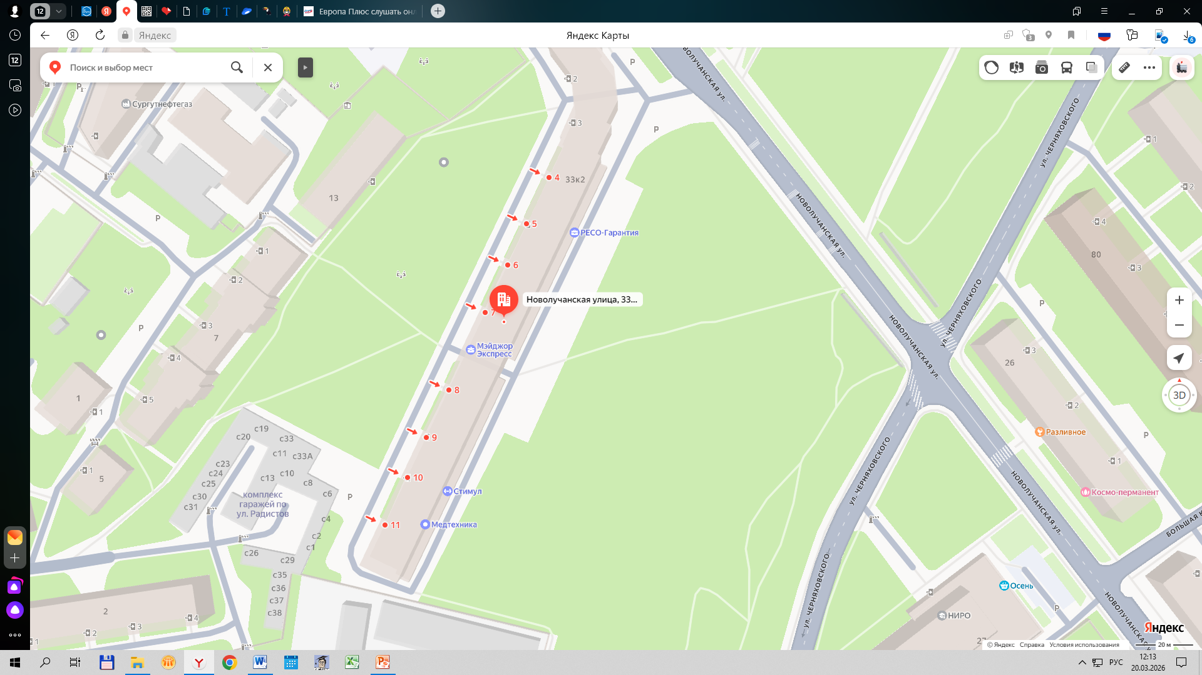
ул. Новолучанская напротив дома 33 к.2

Slide 10
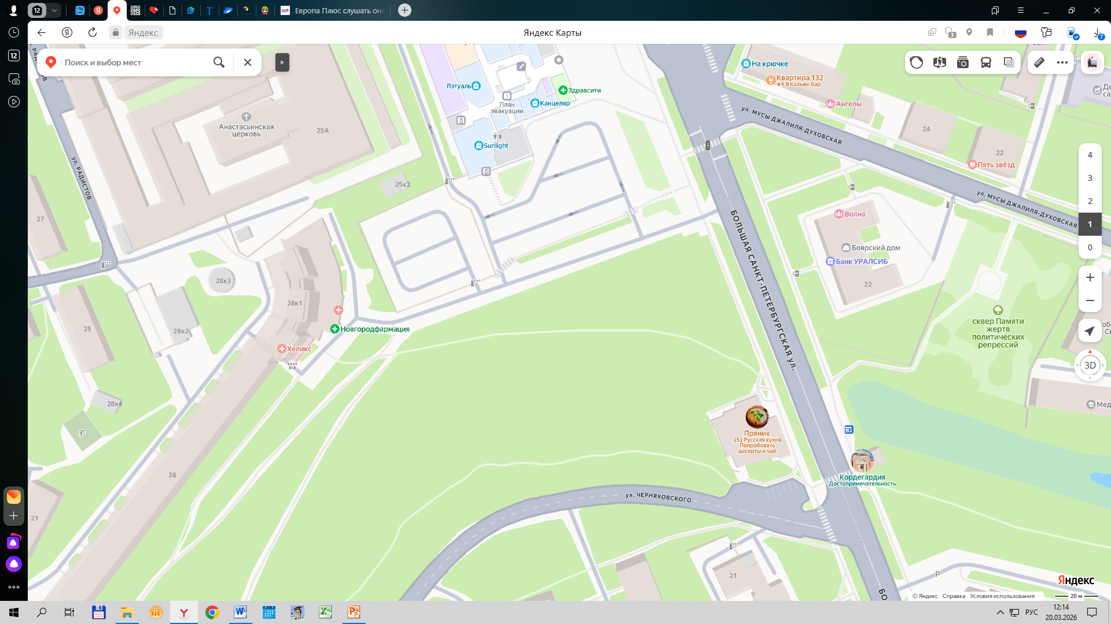
Между т.д. Русь и Валом

Slide 11
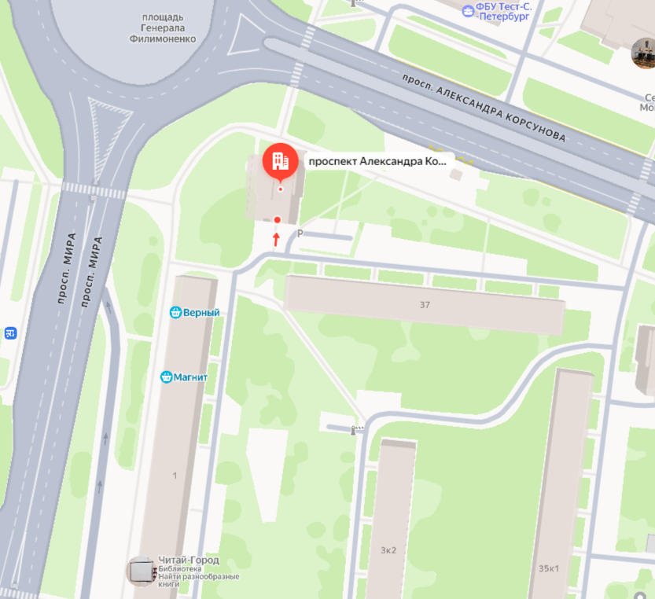
пр. А. Корсунова дом 39, пр. Мира (у кольца) и неразграниченная территория за д. 37

Slide 12
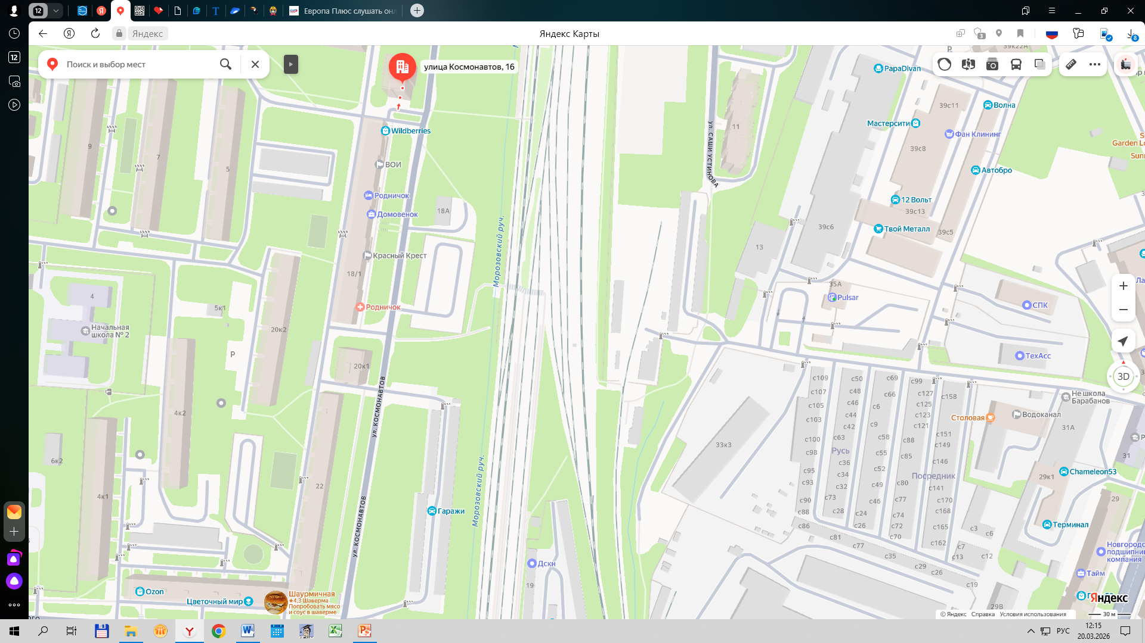
ул. Космонавтов от дома 16 до дома 22

Slide 13
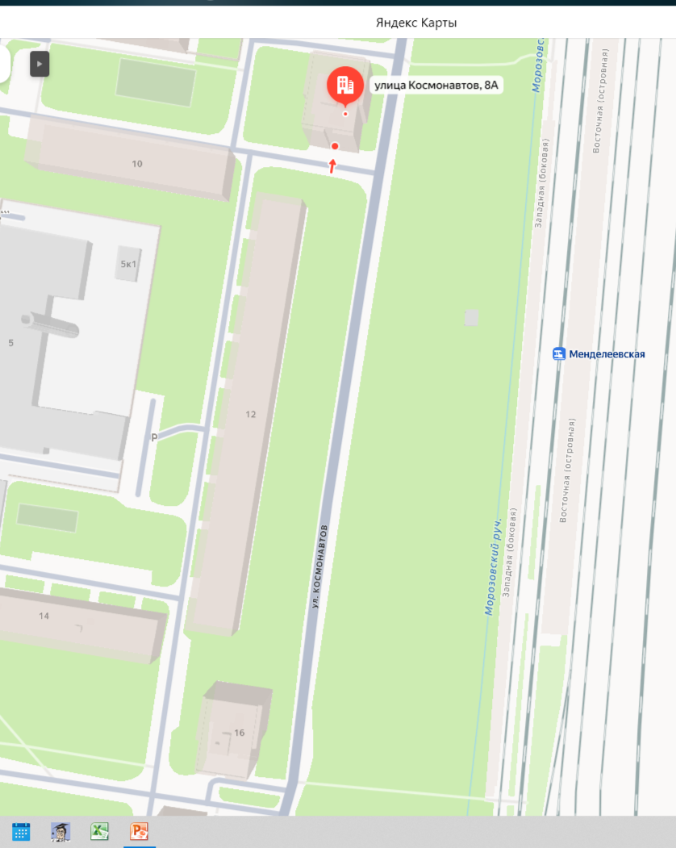
ул. Космонавтов от дома 8а до дома16

Slide 14
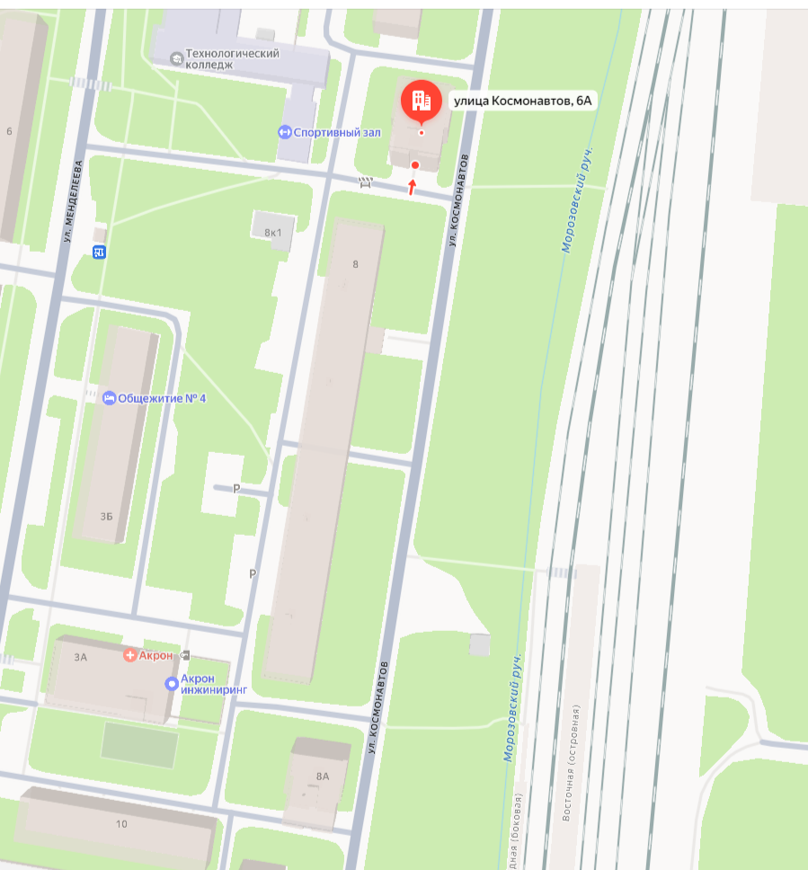
ул. Космонавтов от дома 6а до дома 8а.

Slide 15
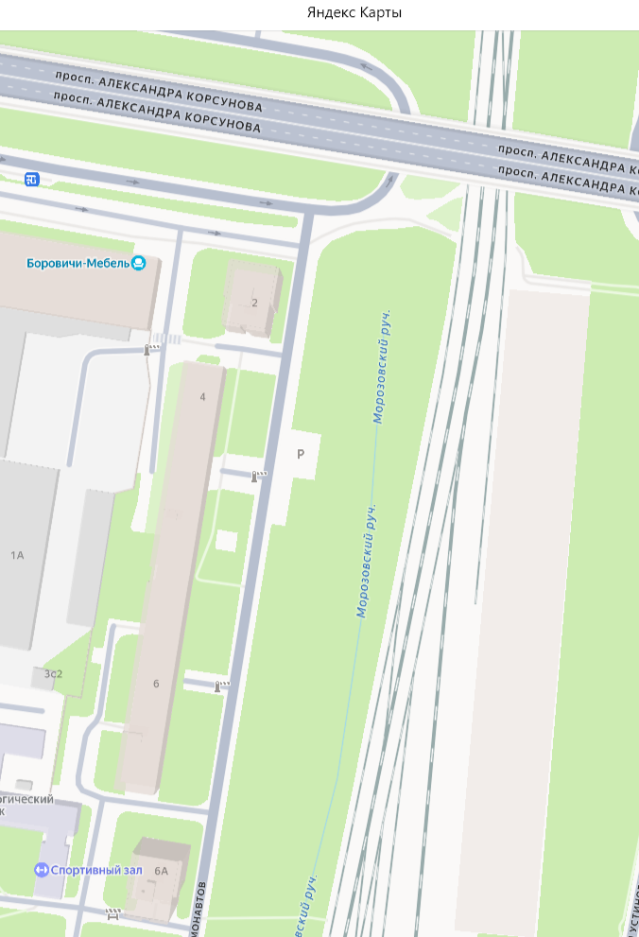
ул. Космонавтов от моста «Виадук» до дома 6а

Slide 16
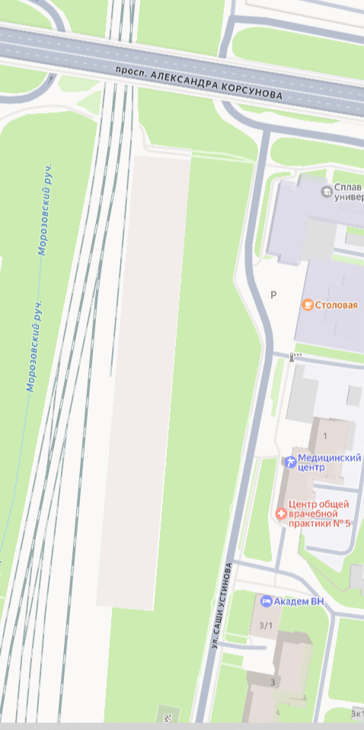
ул. Саши Устинова от моста «Виадук» до дома 3

Slide 17
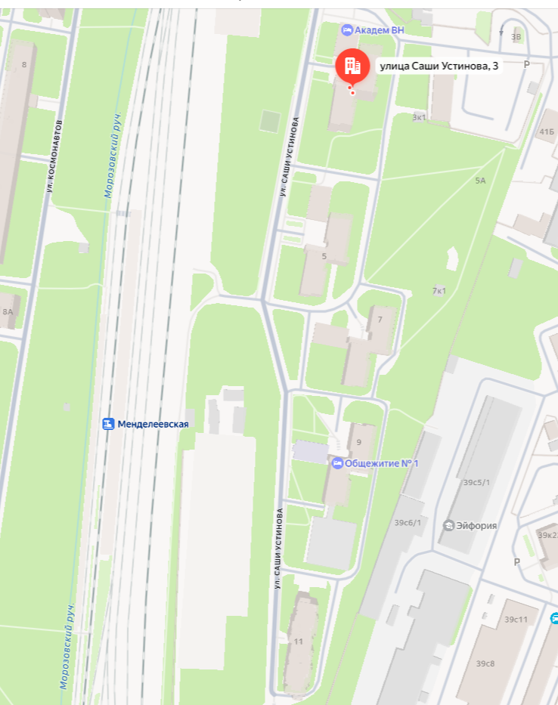
ул. Саши Устинова от дома 3 до дома 11

Slide 18
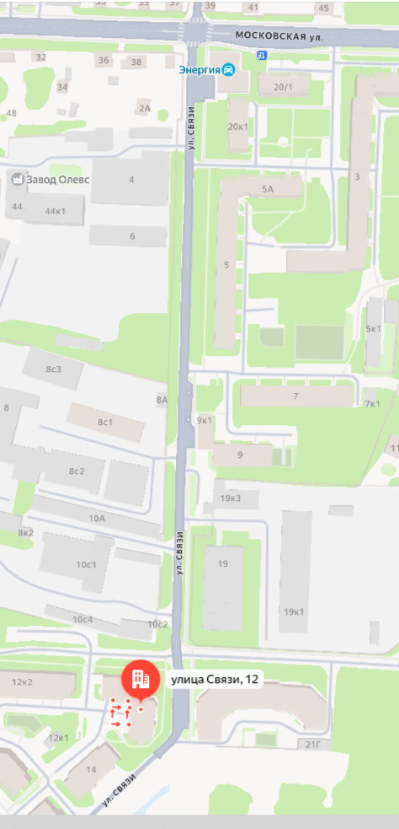
ул. Связи (вдоль дороги обочины) от ул. Московская до дома 12 ул. Связи

Slide 19
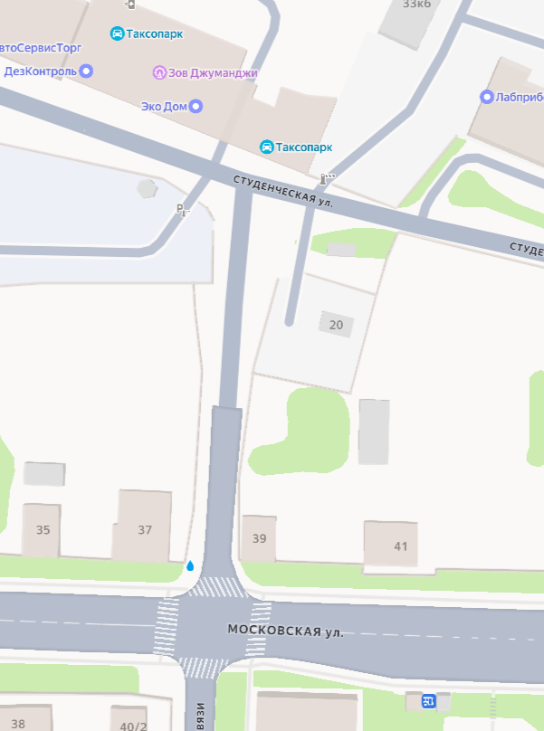
ул. Связи (вдоль дороги обочины) от ул. Московская до ул. Студенческая

Slide 20
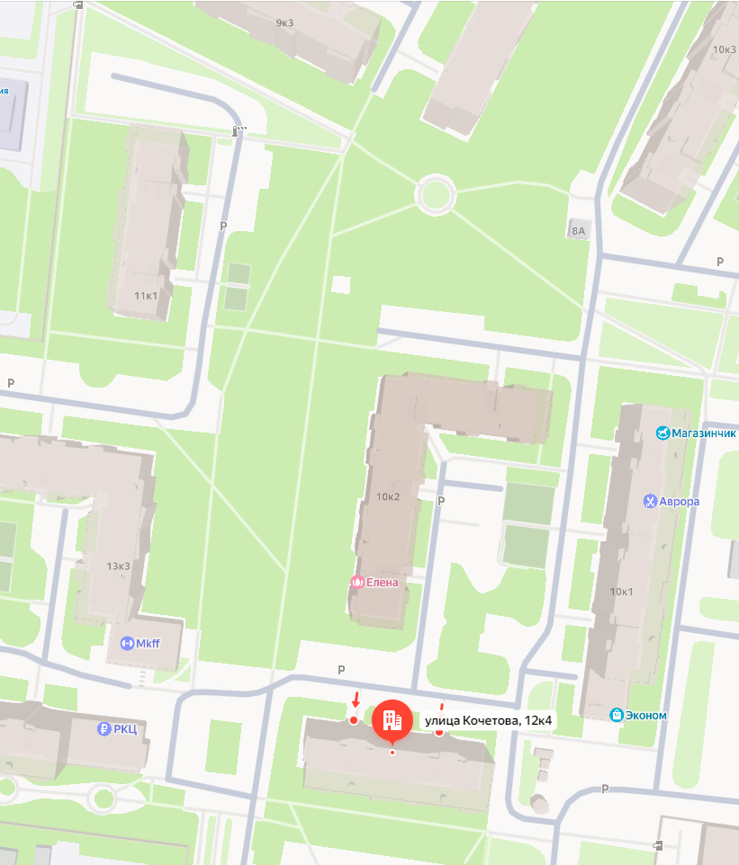
между домами Кочетова 12 к 4 и Коровникова 13 корпус 3, и площадка между домами Кочетова 10 к 2 , Коровникова 9 к 4, Коровникова 11 к 1

Slide 21
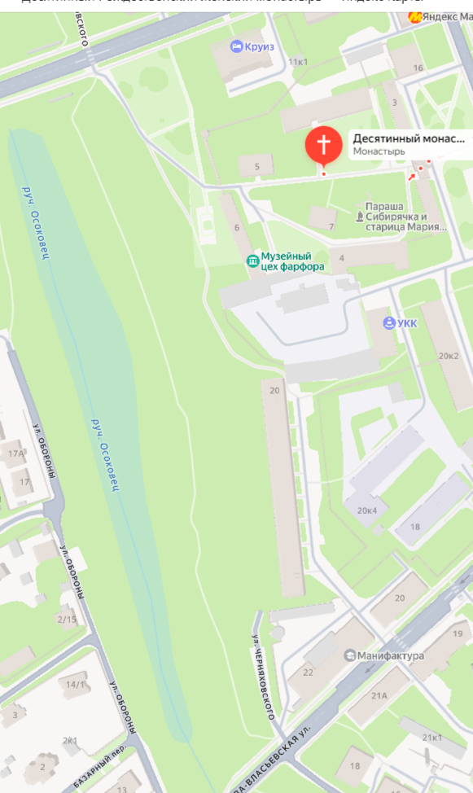
Сквер Всехсвятский, ул. Десятинная (за монастырем со стороны вала)

Slide 22
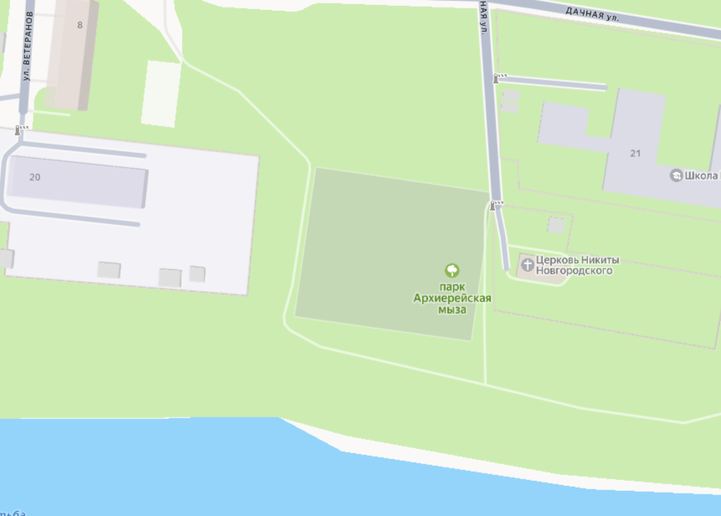
Парк Архиерейская Мыза + прибрежная зона (частично)

Slide 23
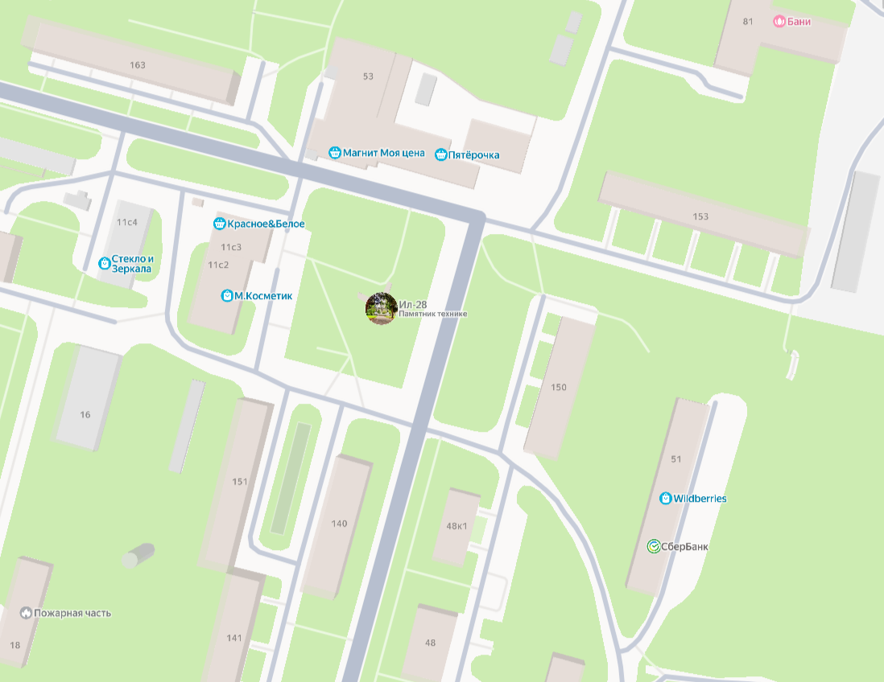
Мкр. Кречевицы у памятника самолету.

Slide 24
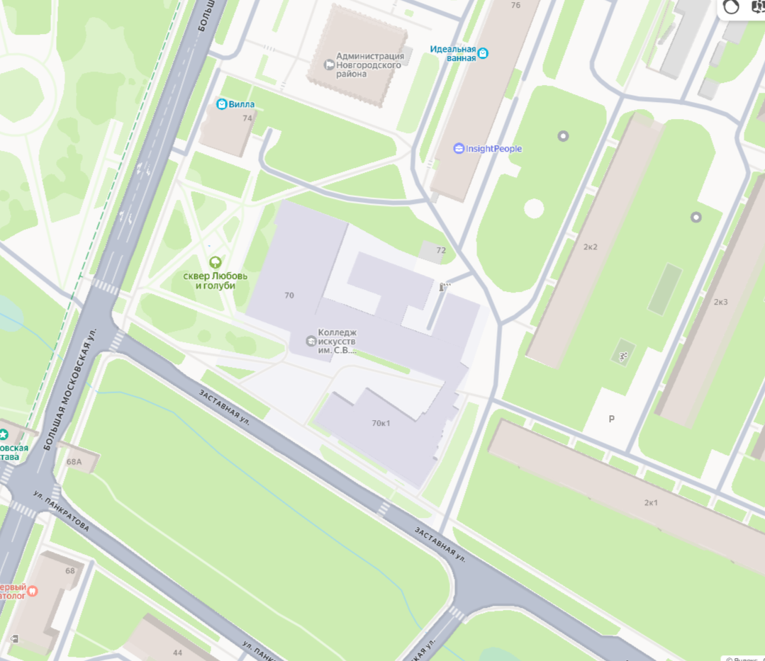
Зеленая зона от ул. Б. Московской до ул. Пестовской (вдоль ул. Заставной), сквер Любовь и голуби с прилегающими территориями.

Slide 25
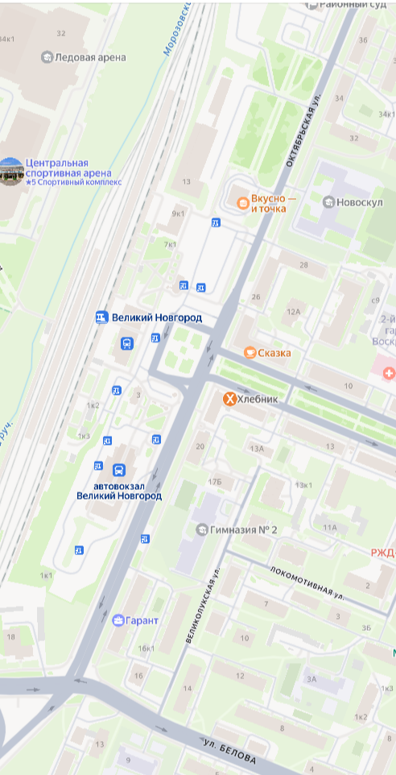
ул. Октябрьская (от ул. Белова до ул. Германа), сквер Железнодорожников

Slide 26
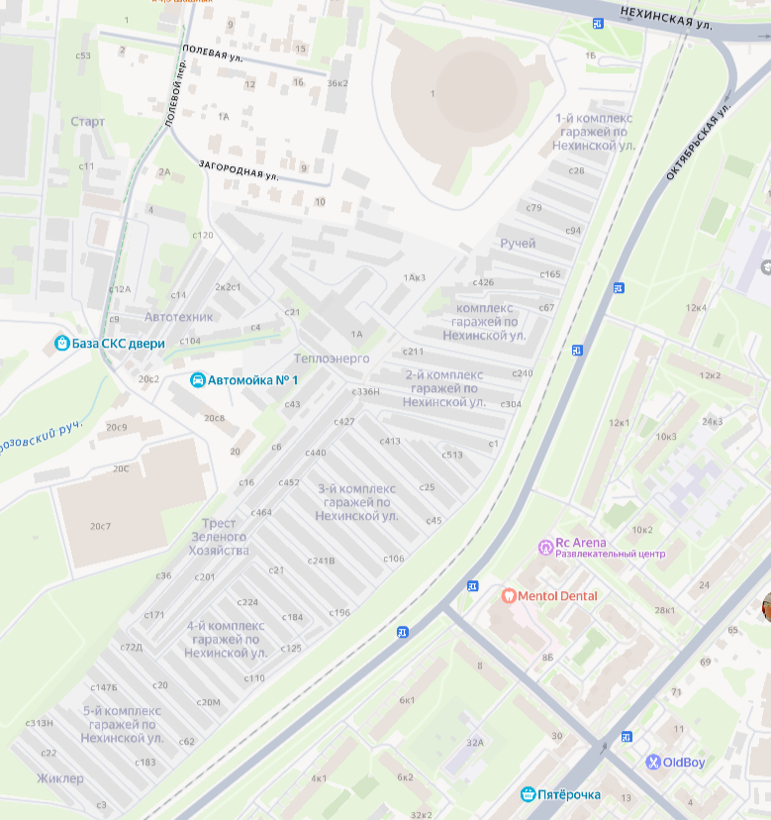
ул. Нехинская вдоль гаражей

Slide 27
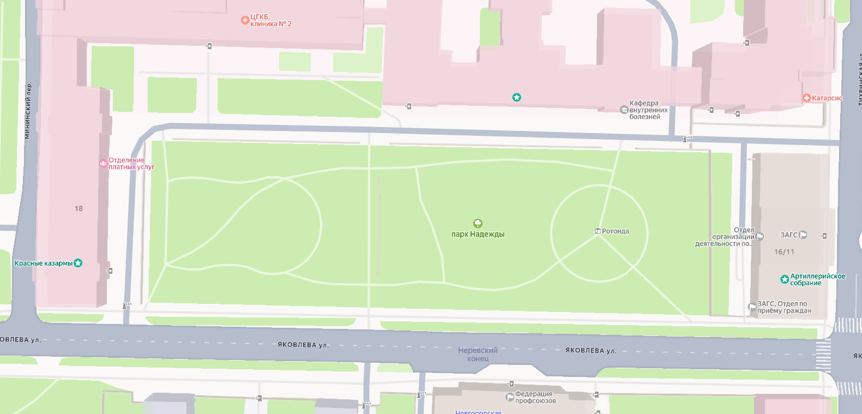
Парк Надежды

Slide 28
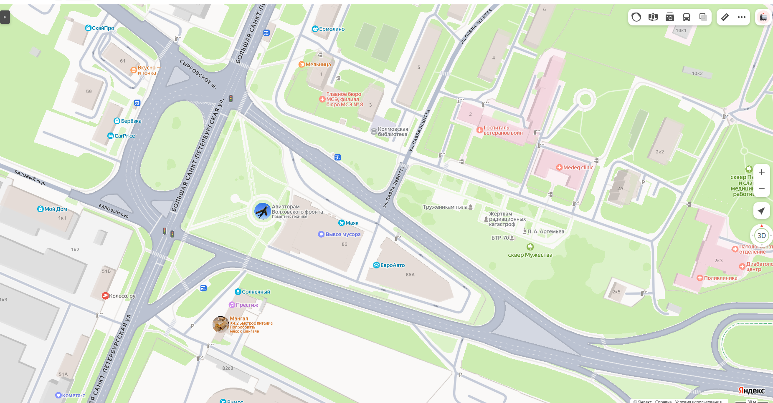
Территория у стелы героям 14-й воздушной армии (колмово) и сквер мужества

